Slide 1


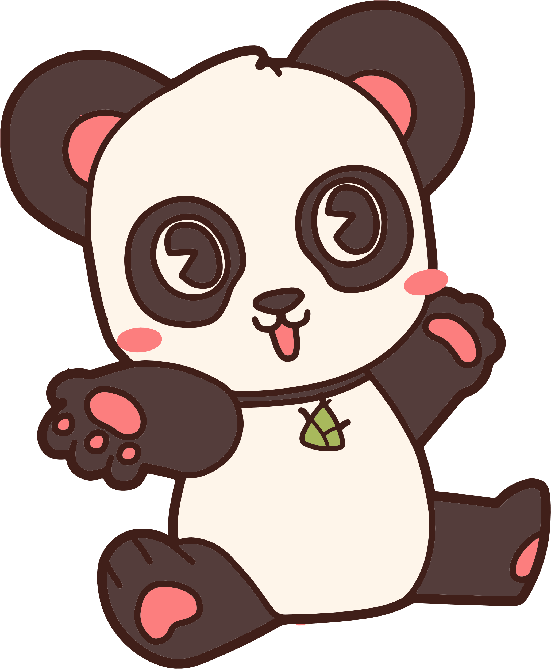
Sắm vai “Phóng viên nhỏ tuổi” tìm hiểu về tình cảm của các thành viên trong gia đình.

Slide 2



Slide 3



Slide 4
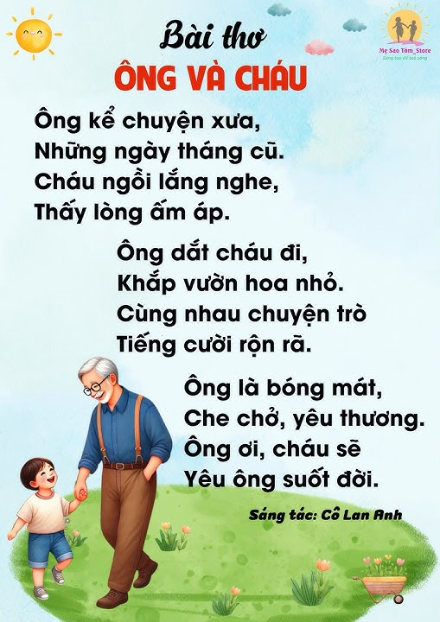
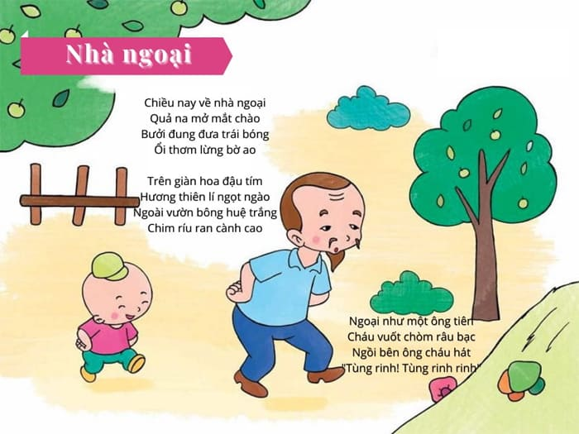

Slide 5
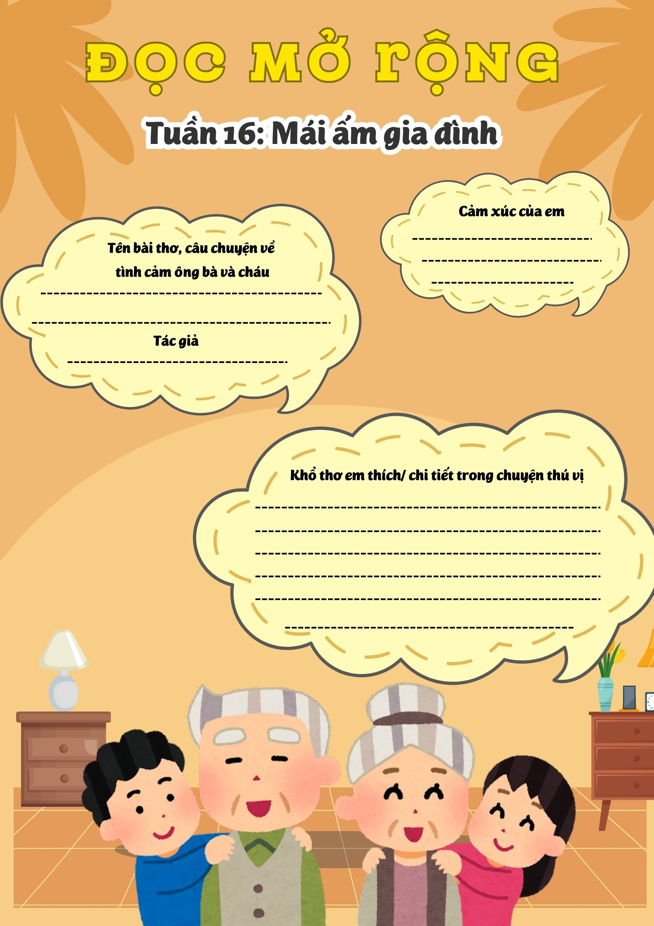
Hoàn thành phiếu đọc sách

Slide 6

Chia sẻ với các bạn cảm xúc về một khổ thơ em thích, hoặc một sự việc trong câu chuyện mà em thấy thú vị.

Slide 7
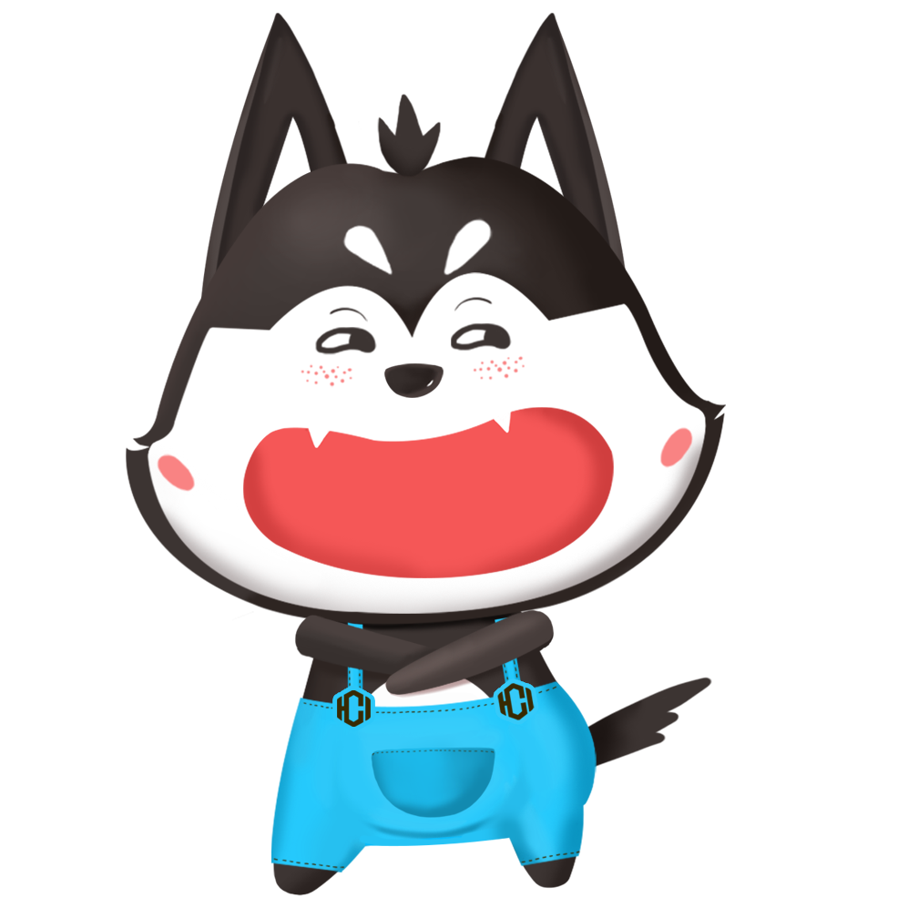
Em đã học được gì cho bản thân mình qua bài thơ/câu chuyện mà em vừa đọc?

Slide 8



